Slide 1
Plan
Introduction
Microcontrôleur / Microprocesseur
Terminologie
Comparaison de solutions
Choix d’une architecture
Apports d’un système d’exploitation
Définition d’un OS
Abstraction des périphériques
Exécution des tâches
Mémoire virtuelle et MMU
Linux pour l’embarqué
Pourquoi linux ?
Composants d’un système linux
Démarrage du système
Temps réel
Les principaux systèmes d’exploitation dans l’embarqué
Construire son système
Amélioration des performances du noyau linux
Marc Silanus – Université d’Avignon
UCE : Systèmes d’exploitation pour l’embarqué / Linux
Novembre 2016

Slide 2
Introduction
Qu’est ce qu’un système embarqué ?
Un système embarqué est un ensemble électronique et/ou informatique intégré comme composant d'un environnement plus important.
Un système embarque se définit surtout par les contraintes auxquelles il est soumis.
L'identification précise des contraintes doit se faire dès la conception du système.
Embedded : enfoncer, sceller, noyer, enchâsser, incruster
=> Système enfoui ou incorporé
Marc Silanus – Université d’Avignon
UCE : Systèmes d’exploitation pour l’embarqué / Linux
Novembre 2016

Slide 3
Introduction
Contraintes sur un système embarqué
Contraintes matérielles
Performance
Encombrement
Autonomie
Contraintes logicielles
Performance
Robustesse
Sécurité
Contraintes économiques
Concurrence
Coûts
Évolutivité
Marc Silanus – Université d’Avignon
UCE : Systèmes d’exploitation pour l’embarqué / Linux
Novembre 2016

Slide 4
Microcontrôleur / Microprocesseur
Introduction - terminologie
Mise en œuvre électronique simple.
Déterminisme et fiabilité de fonctionnement.
Généralement pas de système d'exploitation (ou minimal).
Nombreux fabricants :
Atmel, Freescale, Hitachi, Intel, Microchip, STMicro, TI, ...
Marc Silanus – Université d’Avignon
UCE : Systèmes d’exploitation pour l’embarqué / Linux
Novembre 2016

Slide 5
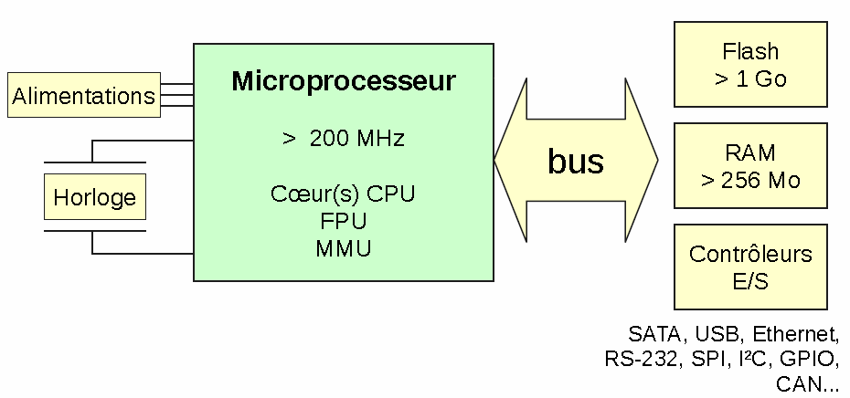
Microcontrôleur / Microprocesseur
Introduction - terminologie
Entrées-sorties réalisées par des contrôleurs externes au processeur
Mise en œuvre électronique beaucoup plus complexe
Optimisé pour l'utilisation d'un système d'exploitation
Quelques familles : Arm, x86, M68k, PowerPC
Marc Silanus – Université d’Avignon
UCE : Systèmes d’exploitation pour l’embarqué / Linux
Novembre 2016

Slide 6
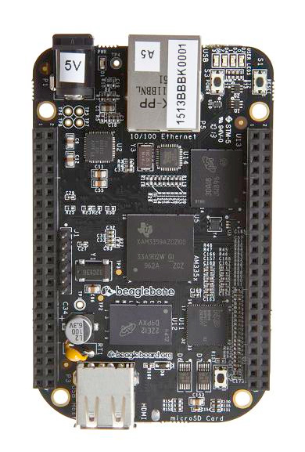
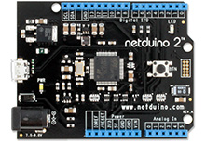
Microcontrôleur / Microprocesseur
Comparaison des solutions
Marc Silanus – Université d’Avignon
UCE : Systèmes d’exploitation pour l’embarqué / Linux
Novembre 2016

Slide 7
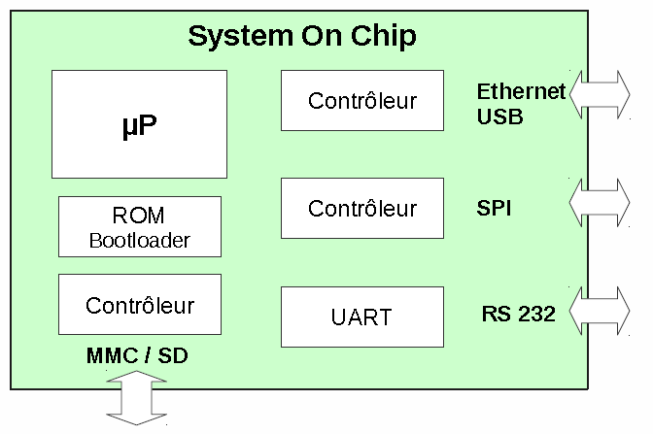
Microcontrôleur / Microprocesseur
Introduction - terminologie
Contrôleurs d'entrées-sorties déjà incorporés
Intégration électronique encore assez complexe
Souvent peu d'entrées-sorties industrielles et analogiques
Marc Silanus – Université d’Avignon
UCE : Systèmes d’exploitation pour l’embarqué / Linux
Novembre 2016

Slide 8
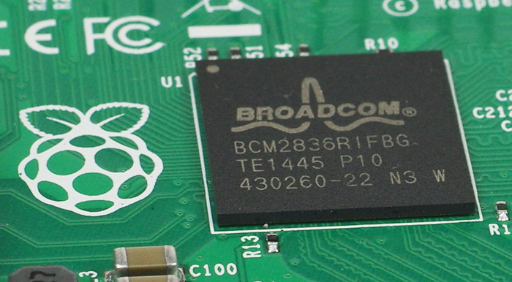
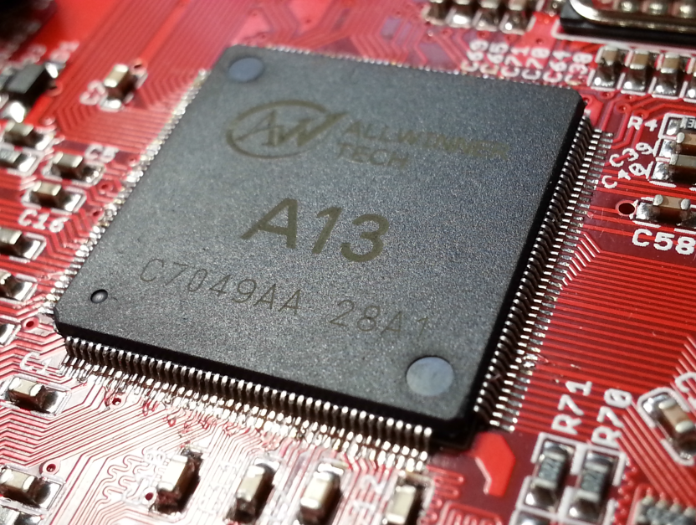
Microcontrôleur / Microprocesseur
Introduction - terminologie
BCM2836 Broadcom
CPU : ARM Cortex A7
FPU : VFPv3
GPU : VideoCore IV
1Go Memory
Support HDMI transmitter
A13 Allwinner
CPU : ARM Cortex A8
FPU : VFPv3
GPU : Mali400
VPU : CedarX (DSP)
Support HDMI transmitter
Marc Silanus – Université d’Avignon
UCE : Systèmes d’exploitation pour l’embarqué / Linux
Novembre 2016
Notes:
Samsung : Exynos / Apple : A8 / Intel : ATOM

Slide 9
Microcontrôleur / Microprocesseur
Comparaison des solutions
Marc Silanus – Université d’Avignon
UCE : Systèmes d’exploitation pour l’embarqué / Linux
Novembre 2016

Slide 10
Microcontrôleur / Microprocesseur
Choix d’une architecture matérielle
Microcontrôleur
Prix : conception et réalisation PCB, cout unitaire.
Simplicité : fiabilité, code certifiable.
Prédictibilité : temps d‘exécution, déterminisme.
Microprocesseur / SOC (système d'exploitation)
Puissance : calcul, mémoire, optimisation.
Evolutivité : isolation du code métier par rapport au matériel, portabilité.
Richesse applicative : piles de protocoles, services…
Marc Silanus – Université d’Avignon
UCE : Systèmes d’exploitation pour l’embarqué / Linux
Novembre 2016

Slide 11
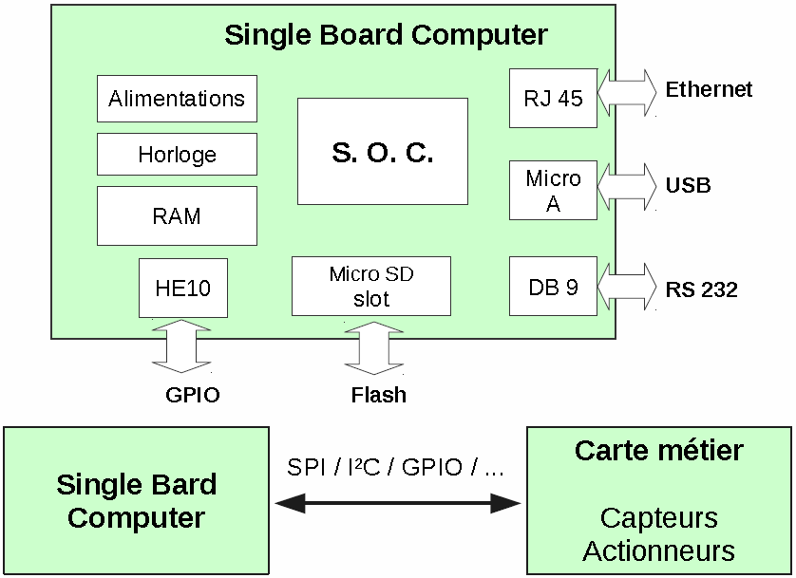
Microcontrôleur / Microprocesseur
Choix d’une architecture matérielle
Prototypage / projet personnel
Marc Silanus – Université d’Avignon
UCE : Systèmes d’exploitation pour l’embarqué / Linux
Novembre 2016

Slide 12
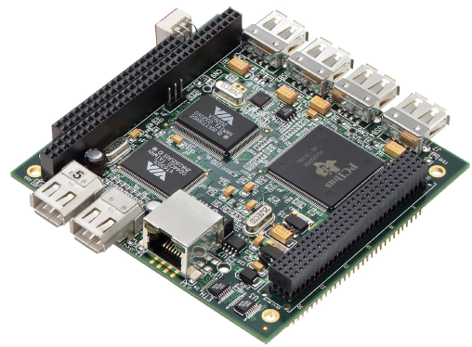
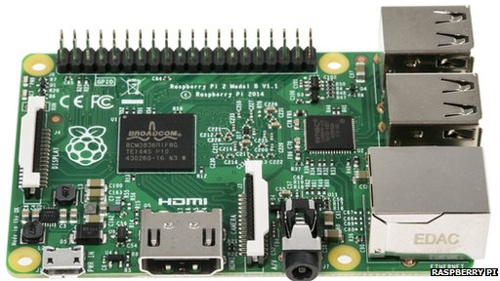
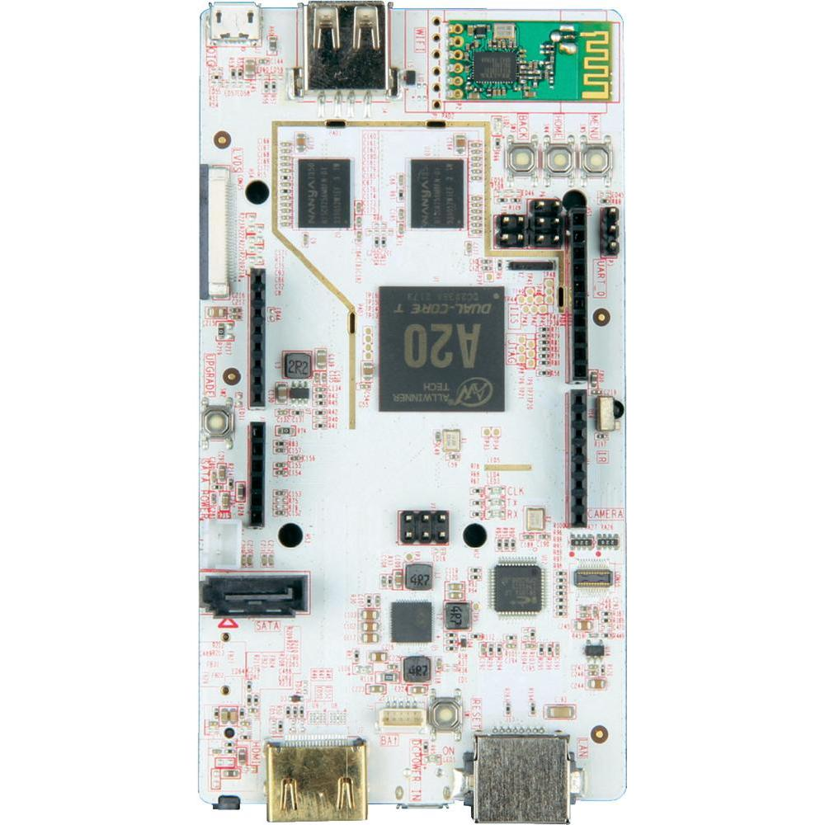
Microcontrôleur / Microprocesseur
Choix d’une architecture matérielle
Prototypage / projet personnel
Marc Silanus – Université d’Avignon
UCE : Systèmes d’exploitation pour l’embarqué / Linux
Novembre 2016
Notes:
PC 104 / Intel : Gallileo

Slide 13
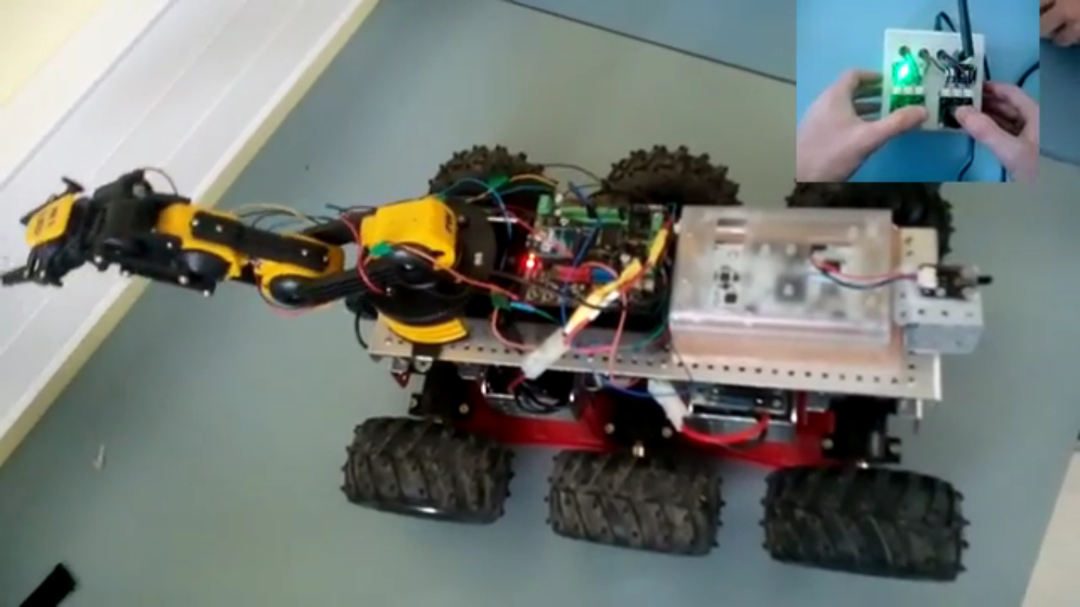
Microcontrôleur / Microprocesseur
Choix d’une architecture matérielle
Prototypage / projet personnel
Marc Silanus – Université d’Avignon
UCE : Systèmes d’exploitation pour l’embarqué / Linux
Novembre 2016

Slide 14
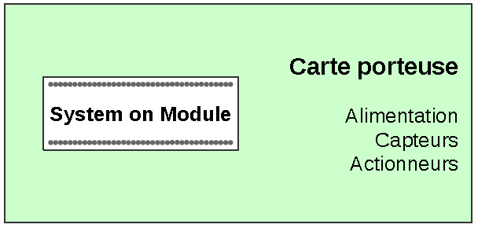
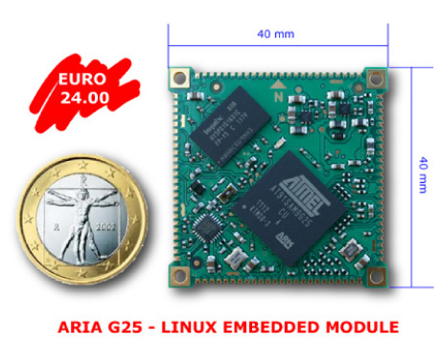
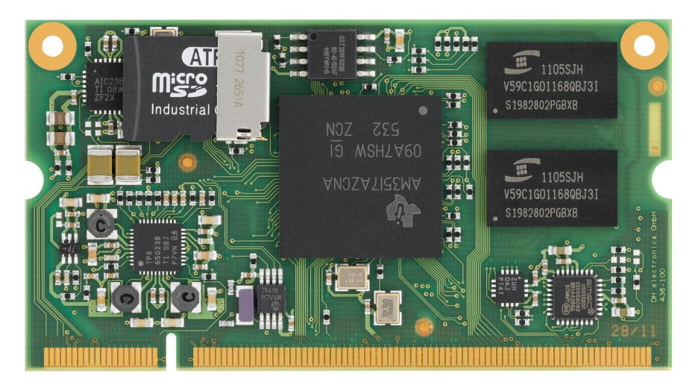
Microcontrôleur / Microprocesseur
Choix d’une architecture matérielle
Petite série – Startup
PC on a stick : Système complet tenant sur une carte
Approchant la taille d’une clé USB
By Pe wiki editor (Own work) [CC BY-SA 3.0], via Wikimedia Commons
Marc Silanus – Université d’Avignon
UCE : Systèmes d’exploitation pour l’embarqué / Linux
Novembre 2016

Slide 15
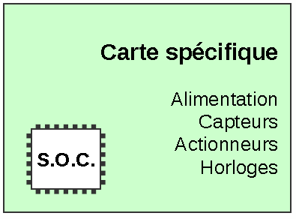
Microcontrôleur / Microprocesseur
Choix d’une architecture matérielle
Grande série – production industrielle
Rarement intéressant en dessous d'une dizaine de milliers d'unité.
Coûts importants de design, routage, banc de test, validation, etc.
Frais de production avantageux.
Externalisation de la conception : attention à la propriété intellectuelle
Marc Silanus – Université d’Avignon
UCE : Systèmes d’exploitation pour l’embarqué / Linux
Novembre 2016

Slide 16
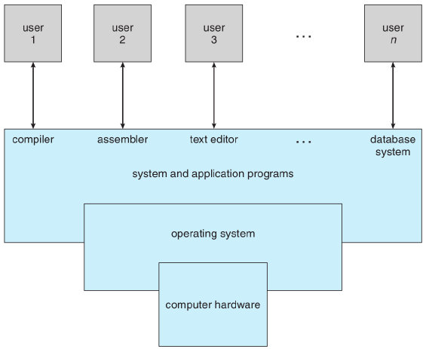
Apports d’un système d’exploitation
Définition d’un OS
Logiciel qui gère le matériel et fournit un environnement pour les
programmes applicatifs en exécution
Pour l’utilisateur : interface fournie avec l’ordinateur, le smartphone...
Marc Silanus – Université d’Avignon
UCE : Systèmes d’exploitation pour l’embarqué / Linux
Novembre 2016

Slide 17
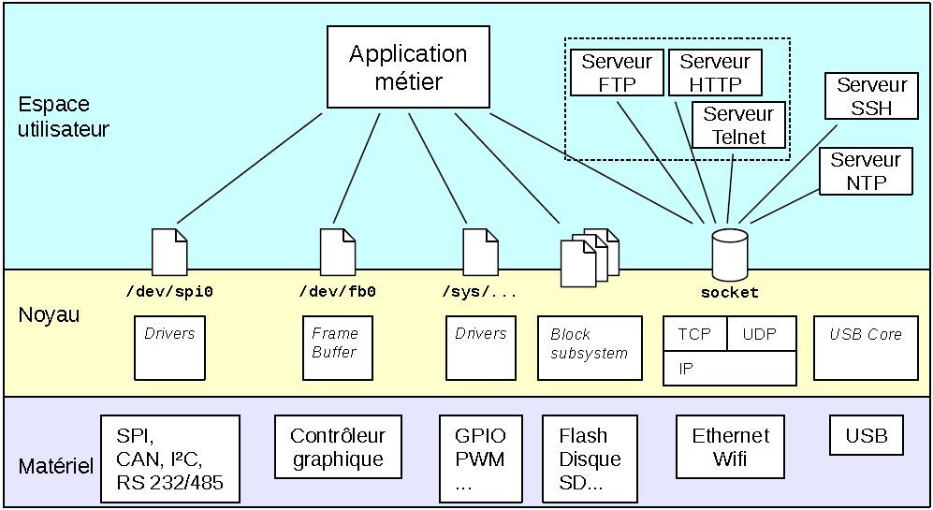
Apports d’un système d’exploitation
Abstraction des périphériques
Masquer la complexité matérielle / simplifier les accès au matériel
Marc Silanus – Université d’Avignon
UCE : Systèmes d’exploitation pour l’embarqué / Linux
Novembre 2016

Slide 18
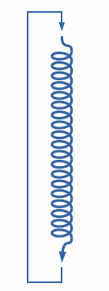
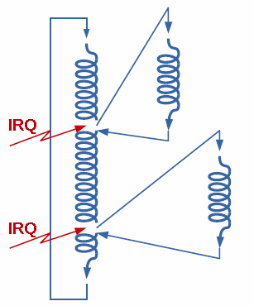
Apports d’un système d’exploitation
Exécution de tâches
Système monotâche
Superloop
Superloop avec interruptions
Fonctionnement typique d’un microcontrôleur / API
Marc Silanus – Université d’Avignon
UCE : Systèmes d’exploitation pour l’embarqué / Linux
Novembre 2016

Slide 19
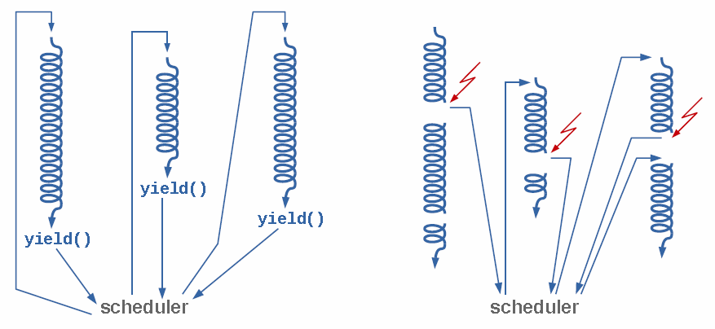
Apports d’un système d’exploitation
Exécution de tâches
Système multitâches
Coopératif
Préemptif
L'ordonnanceur (scheduler) est une fonctionnalité essentielle des systèmes OS pour exécuter des tâches sur un même processeur.
Marc Silanus – Université d’Avignon
UCE : Systèmes d’exploitation pour l’embarqué / Linux
Novembre 2016

Slide 20
Apports d’un système d’exploitation
Exécution de tâches
L’ordonnancement
Tâche de sélection d’un processus en attente dans la liste des processus prêts et d’allocation de la CPU pour ce processus
Il existe plusieurs modes d'ordonnancement :
Temps partagé (time sharing system) : comportement par défaut sur les O.S. comme Linux
Temps réel (realtime scheduling) : suivant des algorithmes comme Round Robin ou Fifo basés sur des priorités entre tâches ou Earliest Deadline First utilisant des temps d'expiration des tâches.
Marc Silanus – Université d’Avignon
UCE : Systèmes d’exploitation pour l’embarqué / Linux
Novembre 2016

Slide 21
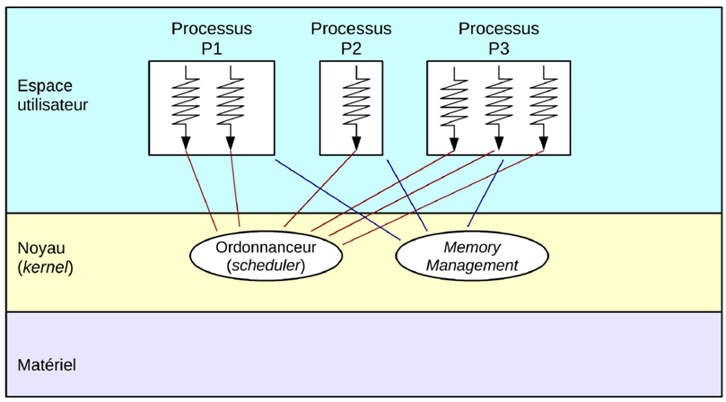
Apports d’un système d’exploitation
Exécution de tâches
Processus et threads
Les processus sont des espaces de mémoire disjoints, au sein desquels s'exécutent un ou plusieurs threads
Marc Silanus – Université d’Avignon
UCE : Systèmes d’exploitation pour l’embarqué / Linux
Novembre 2016

Slide 22
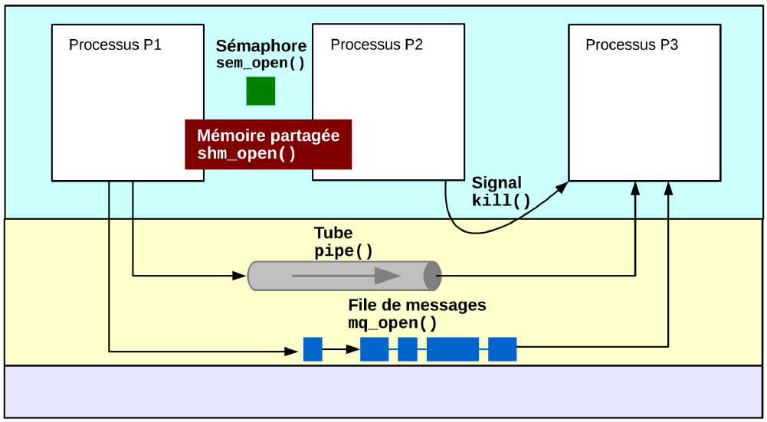
Apports d’un système d’exploitation
Exécution de tâches
Communication inter processus (IPC)
Marc Silanus – Université d’Avignon
UCE : Systèmes d’exploitation pour l’embarqué / Linux
Novembre 2016

Slide 23
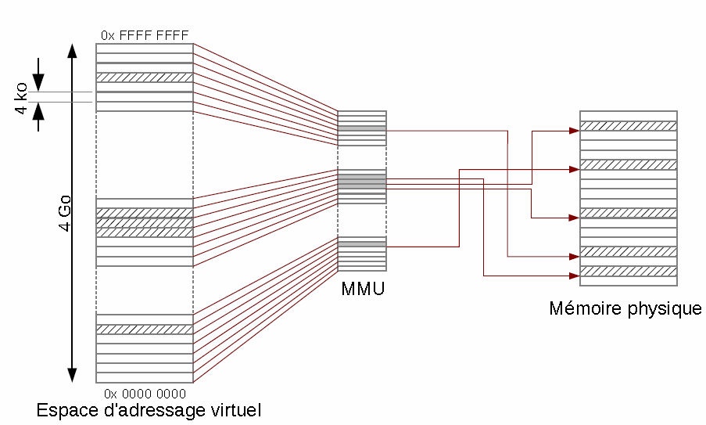
Apports d’un système d’exploitation
Mémoire virtuelle et MMU
Marc Silanus – Université d’Avignon
UCE : Systèmes d’exploitation pour l’embarqué / Linux
Novembre 2016

Slide 24
Apports d’un système d’exploitation
Mémoire virtuelle et MMU
Adresses virtuelles / Adresses physiques
Adresse logique = adresse virtuelle :
Adresse générée par la CPU et vue par le programme utilisateur
Adresse physique :
Adresse vue par l’unité de mémoire, c-à-d chargée dans le registre d’adresse mémoire de la mémoire physique
Unité de gestion mémoire (MMU) :
Dispositif matériel intégré au microprocesseur associant les adresses logiques et physiques
Marc Silanus – Université d’Avignon
UCE : Systèmes d’exploitation pour l’embarqué / Linux
Novembre 2016

Slide 25
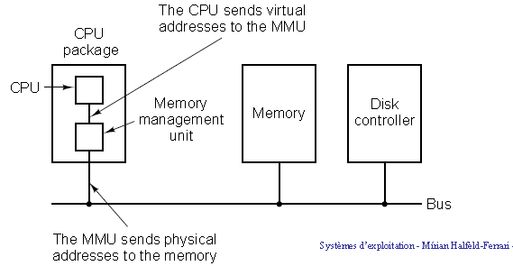
Apports d’un système d’exploitation
Mémoire virtuelle et MMU
Principe
Marc Silanus – Université d’Avignon
UCE : Systèmes d’exploitation pour l’embarqué / Linux
Novembre 2016

Slide 26
Apports d’un système d’exploitation
Mémoire virtuelle et MMU
Fonctions assurées
Translation d’adresses :
Segmentation : subdivision des espaces d’adressage d’après leur fonctionnalités.
Pagination : subdivision des espaces d’adressage des tâches en petites tranches de taille fixe
Protection : Chaque programme reste confiné dans son espace mémoire
Mémoire virtuelle : création d’un espace d’adressage important incluant la mémoire physique et une partie de la mémoire secondaire (>mémoire physique)
Swapping : des portions de la mémoire sont rapatriées et envoyées vers l’espace de stockage secondaire.
Marc Silanus – Université d’Avignon
UCE : Systèmes d’exploitation pour l’embarqué / Linux
Novembre 2016

Slide 27
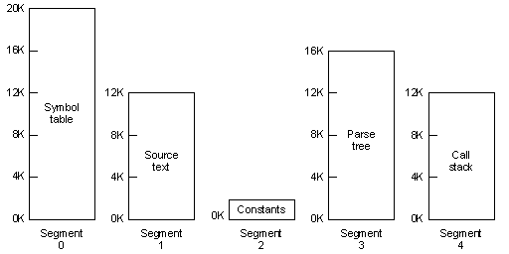
Apports d’un système d’exploitation
Mémoire virtuelle et MMU
Segmentation
Un segment est une unité logique de mémoire appartenant à l’espace d’adressage d’un processus.
Les segments sont de tailles variables et contiennent des données du même type.
Marc Silanus – Université d’Avignon
UCE : Systèmes d’exploitation pour l’embarqué / Linux
Novembre 2016

Slide 28
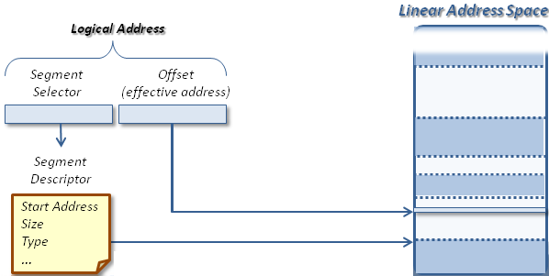
Apports d’un système d’exploitation
Mémoire virtuelle et MMU
Segmentation - Principe
L'adresse logique se calcule en additionnant :
le contenu du registre correspondant au numéro de segment
le déplacement contenu en partie basse de l'adresse
une violation de protection mémoire est détectée si le
déplacement atteint ou excède la limite du segment
Marc Silanus – Université d’Avignon
UCE : Systèmes d’exploitation pour l’embarqué / Linux
Novembre 2016

Slide 29
Apports d’un système d’exploitation
Mémoire virtuelle et MMU
Segmentation - Exercice
On considère la table des segments suivante pour un processus P1 :
Index | Base | Limite
0 | 540 | 234
1 | 1254 | 128
2 | 54 | 328
3 | 2048 | 1024
4 | 976 | 200
Calculez les adresses physiques correspondant aux adresses logiques suivantes. Signalez éventuellement les erreurs de violation.
(0:128) : | (3:888) :
(1:100) : | (4:100) :
(2:465) : | (4:344) :
Marc Silanus – Université d’Avignon
UCE : Systèmes d’exploitation pour l’embarqué / Linux
Novembre 2016

Slide 30
Apports d’un système d’exploitation
Mémoire virtuelle et MMU
Segmentation - Protection et partage
Protection :
Association de la protection avec le segment
bits de protection associés à chaque entrée de la table de segments pour empêcher des accès illégaux à la mémoire
Partage :
Les segments sont partagés quand les entrées dans les tables de segments de 2 processus différents pointent vers les mêmes emplacement physiques
Chaque processus possède une table de segments
Marc Silanus – Université d’Avignon
UCE : Systèmes d’exploitation pour l’embarqué / Linux
Novembre 2016

Slide 31
Apports d’un système d’exploitation
Mémoire virtuelle et MMU
Segmentation - Protection et partage
0xFFFF
64 ko
0xA000
Table des segments du processus 1
Data
Seg 3
Index | Base | Limite | Type | Priv.
0 | 0x4000 | 0x3FFF | 2 | 3
1 | 0x8040 | 0x00BF | 10 | 3
0x9000
0x8100
Code
Seg 2
Seg1
0x8040
Table des segments du processus 2
0x8000
Data
Index | Base | Limite | Type | Priv
2 | 0x8040 | 0x00BF | 10 | 3
3 | 0x9000 | 0x0FFF | 2 | 3
Seg 0
0x4000
0x0000
Marc Silanus – Université d’Avignon
UCE : Systèmes d’exploitation pour l’embarqué / Linux
Novembre 2016

Slide 32
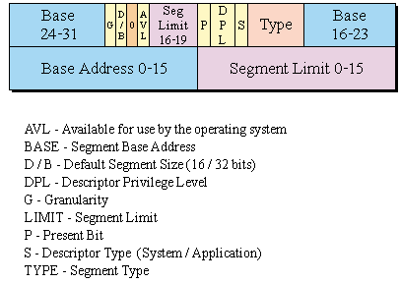
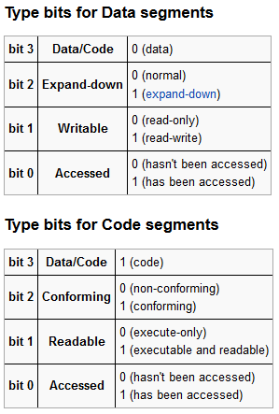
Apports d’un système d’exploitation
Mémoire virtuelle et MMU
Segmentation – Descripteur de segment (Intel 80x86)
Marc Silanus – Université d’Avignon
UCE : Systèmes d’exploitation pour l’embarqué / Linux
Novembre 2016

Slide 33
Apports d’un système d’exploitation
Mémoire virtuelle et MMU
Segmentation - Tables locale/globale des segments
Logic Address (32bits)
N° seg. local
Offset
Physical Address Space
GDT
Global Descriptor Table
LDT
Local Descriptor Table
Base
Limite
N° seg. global
Seg.
limite
Segments chargés en mémoire
Processus en cours
Marc Silanus – Université d’Avignon
UCE : Systèmes d’exploitation pour l’embarqué / Linux
Novembre 2016

Slide 34
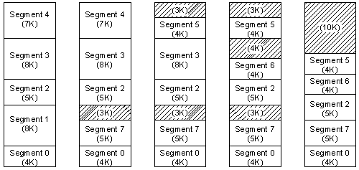
Apports d’un système d’exploitation
Mémoire virtuelle et MMU
Segmentation - Fragmentation
L’inconvénient majeur de la segmentation est la fragmentation externe de la mémoire physique.
Marc Silanus – Université d’Avignon
UCE : Systèmes d’exploitation pour l’embarqué / Linux
Novembre 2016

Slide 35
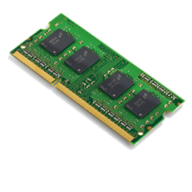
Apports d’un système d’exploitation
Mémoire virtuelle et MMU
Pagination
Une mémoire paginée est découpée en pages fixant ainsi une granularité de la mémoire. La mémoire principale est découpée en frames (cadres) de même taille, chaque cadre contenant une page. Il peut y avoir plus de pages que de cadres
Virtual Address
Process A
Translation
Mechanism
Physical Address
Main Memory
Virtual Address
Process B
Physical Address
Secondary Memory
Marc Silanus – Université d’Avignon
UCE : Systèmes d’exploitation pour l’embarqué / Linux
Novembre 2016

Slide 36
Apports d’un système d’exploitation
Mémoire virtuelle et MMU
Pagination
Mécanisme de translation d’adresses (mémoire linéaire vers mémoire physique) de l’unité de pagination est extrêmement performant et consiste à une simple consultation d’une table des pages
Physical Address Space
Linear Address (32bits)
Table
(20bits)
Offset
(12bits = 4Kbytes pages)
Page Table
1M entry
(4Mbytes)
12bits
20bits
Index
4Kbytes
Frame
Page Table Entry
(32bits = 4bytes)
20bits
20bits
Misc
Page Table pointer
Marc Silanus – Université d’Avignon
UCE : Systèmes d’exploitation pour l’embarqué / Linux
Novembre 2016

Slide 37
Apports d’un système d’exploitation
Mémoire virtuelle et MMU
Pagination - Exercice
Dans un système paginé :
Les pages ont une taille de 256 octets
On autorise chaque processus à utiliser au plus 4 cadres
Les adresses physiques sont codées sur 12 bits
Les adresse virtuelles sont composées de 8 bits pour la page et 8 pour l’offset
On considère la table des pages suivante d’un processus P1 :
Page | 0 | 1 | 2 | 3 | 4 | 5 | 6 | 7
Cadre | 0011 | 0001 | 0000 | 0010 | 0100 | 0111 | 0101 | 0110
Présence | 1 | 0 | 1 | 0 | 0 | 0 | 1 | 0
Quelle est la taille de l'espace d'adressage du processus P1 ?
De combien de mémoire vive dispose ce système ?
Calculez les adresses réelles correspondant aux adresses virtuelles suivantes : 240, 546, 1761, 2539
Que se passe-t-il si P1 génère l'adresse virtuelle 783 ?
Marc Silanus – Université d’Avignon
UCE : Systèmes d’exploitation pour l’embarqué / Linux
Novembre 2016

Slide 38
Apports d’un système d’exploitation
Mémoire virtuelle et MMU
Pagination - Exercice
Physical Address Space
Linear Address (16 bits)
Table
(8 bits)
Offset
(8 bits = 256 bytes frame)
Page Table
256 entry
(256 bytes)
8 bits
8 bits
Index
256 bytes
Frame
Page Table Entry
(8bits = 1byte)
4 bits
4bits
Misc
Page Table pointer
@V : 240 => 0000 0000 1111 0000
n° Page = 0 => n° Cadre = 0011
Offset = 240 => 1111 0000
@V : 1761 => 6 x 256 + 225
n° Page = 6 => n° Cadre = 0101
Offset = 225
@R : 0011 1111 0000 => 1008
@R : 5 x 256 + 225 = 1505
@V : 546 => 0x0222
n° Page = 0x2 => n° Cadre = 0000
Offset = 0x22
@V : 2539 => Page 9 : Hors de l’espace virtuel d’adressage du processus
@V : 783 => Page 3 / Présence = 0 : Défaut de page
@R : 0x0022 => 34
Marc Silanus – Université d’Avignon
UCE : Systèmes d’exploitation pour l’embarqué / Linux
Novembre 2016

Slide 39
Linear Address (32bits)
Table
(20bits)
Offset
(12bits = 4Kbytes pages)
Page Table
1M entry
(4Mbytes)
12bits
20bits
Index
Page Table Entry
(32bits = 4bytes)
20bits
20bits
Misc
Page Table pointer

Slide 40
Apports d’un système d’exploitation
Mémoire virtuelle et MMU
Pagination
Problèmes majeurs de la construction des ordinateurs:
La table des pages est extrêmement grande.
Ordinateurs modernes : adresses virtuelles d’au moins 32 bits.
=> Table de pages avec plus de un million d’entrées!
Chaque processus a besoin de sa propre table de pages.
La correspondance doit être rapide.
Pour chaque instruction il est nécessaire de faire référence à la table des pages 1 fois, 2 fois et parfois plus.
Marc Silanus – Université d’Avignon
UCE : Systèmes d’exploitation pour l’embarqué / Linux
Novembre 2016

Slide 41
Apports d’un système d’exploitation
Mémoire virtuelle et MMU
Pagination
Problème du mécanisme de pagination :
taille de la table des pages (4Mo).
table est présente en mémoire principale.
Solution : utiliser une seconde table sauvant des pointeurs vers la tables des pages
Linear Address (32bits)
Physical Address Space
Directory
(10bits)
Table
(10bits)
Offset
(12bits = 4Kbytes pages)
10bits
Index
Page Directory
(4Kbytes)
10bits
Index
Page Table
1024 entry
(4Kbytes)
12bits
4Kbytes
Frame
Page Dir. Entry
(32bits = 4bytes)
Page Table Entry
(32bits = 4bytes)
32bits
20bits
Misc.
20bits
20bits
Misc
PD ptr
Marc Silanus – Université d’Avignon
UCE : Systèmes d’exploitation pour l’embarqué / Linux
Novembre 2016

Slide 42
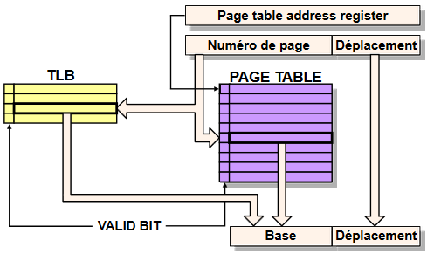
Apports d’un système d’exploitation
Mémoire virtuelle et MMU
Pagination
Problème du mécanisme de pagination :
Accès répétés aux mêmes données en mémoire
Solution :Utiliser les registres associatifs (ou Translation Lookaside Buffers: TLB)
Petite mémoire cache matérielle spéciale à la consultation rapide.
Contiennent seulement quelques entrées de la table
Recherche en parallèle
Marc Silanus – Université d’Avignon
UCE : Systèmes d’exploitation pour l’embarqué / Linux
Novembre 2016

Slide 43
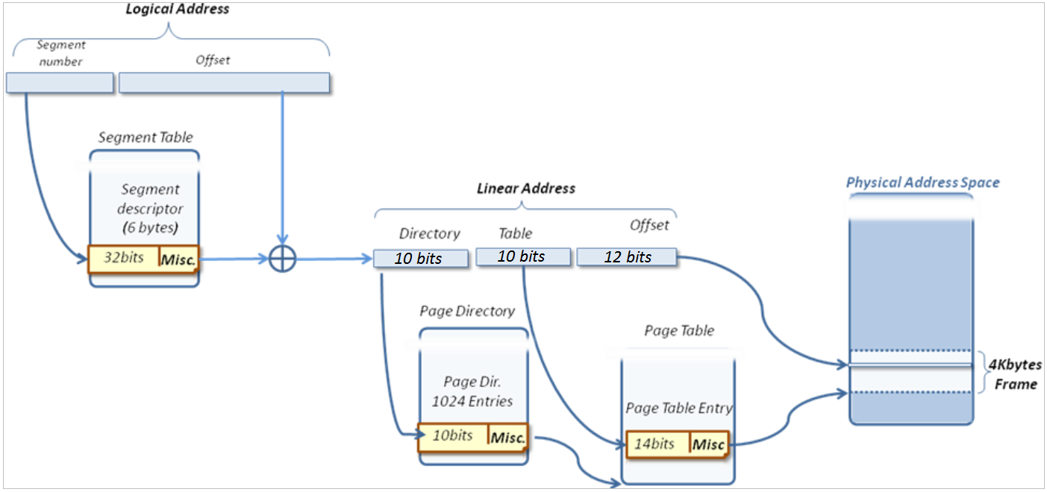
Apports d’un système d’exploitation
Mémoire virtuelle et MMU : Segmentation et Pagination
Soit un système de gestion de mémoire gérée de manière segmentée et paginée avec double niveau de pagination.
La taille de la mémoire physique est de 64 Mo (1mot = 1 octet).
Un processus peut avoir au plus 256 segments.
Chaque segment peut adresser au plus 16 Mo.
La taille d’une page est fixée à 4 ko.
Marc Silanus – Université d’Avignon
UCE : Systèmes d’exploitation pour l’embarqué / Linux
Novembre 2016

Slide 44
Apports d’un système d’exploitation
Mémoire virtuelle et MMU : Segmentation et Pagination
Quel est le format des adresses logiques ? Expliquez.
Une adresse logique est composée d’un n° de segment et d’un décalage.
Le numéro de segment doit pouvoir représenter 256 segments => 8 bits
Le décalage doit pouvoir adresser un espace de 16 Mo => 24 bits
Quel est le format d’une adresse physique ? Expliquez.
L’espace d’adressage physique est de 64 Mo => 26 bits.
Quelle est la taille de l’espace d’adressage virtuelle
1 adresse virtuelle = 32 bits donc espace d’adressage de 4 Go ou 256 segments de 16 Mo au max = 4 Go.
Logical Address
Segment number
Offset
8 bits
24 bits
Marc Silanus – Université d’Avignon
UCE : Systèmes d’exploitation pour l’embarqué / Linux
Novembre 2016

Slide 45
Apports d’un système d’exploitation
Mémoire virtuelle et MMU : Segmentation et Pagination
Soit un processus muni de la table
des segments suivante :
Du répertoire de pages suivant :
Segment | Base | Limite
00 | 00 BE 0A 00 | 10 00
01 | 00 BE 23 D1 | 02 FF
02 | 00 BE 00 DA | 03 61
03 | 00 BE 1A 26 | 05 07
04 | 00 BE 0F F0 | 10 00
Répertoire | Table | Active
0 | 0 | 1
1 | 3 | 0
2 | 1 | 1
3 | 2 | 0
Et de deux tables de pages :
N° | @Page | @Cadre | Active | Libre |  | N° | @Page | @Cadre | Active | Libre
0 | 2A0 | 23 40 | 1 | 0 |  | 0 | 3E0 | 00 00 | 0 | 0
1 | 2A1 | 05 BB | 1 | 0 |  | 1 | 3E1 | 27 FD | 1 | 0
2 | 2A2 | 00 00 | 0 | 0 |  | 2 | 3E2 | 00 00 | 0 | 0
3 | 2A3 | 14 E0 | 1 | 0 |  | 3 | 3E3 | 3A F6 | 1 | 0
4 |  |  |  | 1 |  | 4 |  |  |  | 1
 |  |  |  | 1 |  |  |  |  |  | 1
1023 |  |  |  | 1 |  | 1023 |  |  |  | 1
Table 0 |  |  |  |  |  | Table 1
Marc Silanus – Université d’Avignon
UCE : Systèmes d’exploitation pour l’embarqué / Linux
Novembre 2016

Slide 46
Apports d’un système d’exploitation
Mémoire virtuelle et MMU : Segmentation et Pagination
Quelle est l’adresse linéaire correspondante à l’adresse logique 0x030000F0
N° de segment : 0x03
=> adresse de base : 0X00BE1A26
Décalage : 0x0000F0
=> inférieur à la limite du segment (0x0507) pas d’erreur de dépassement
Adresse linéaire = 0x00BE1A26 + 0x0000F0 = 0x00BE1B16
Segment | Base | Limite
00 | 00 BE 0A 00 | 10 00
01 | 00 BE 23 D1 | 02 FF
02 | 00 BE 00 DA | 03 61
03 | 00 BE 1A 26 | 05 07
04 | 00 BE 0F F0 | 10 00
Marc Silanus – Université d’Avignon
UCE : Systèmes d’exploitation pour l’embarqué / Linux
Novembre 2016

Slide 47
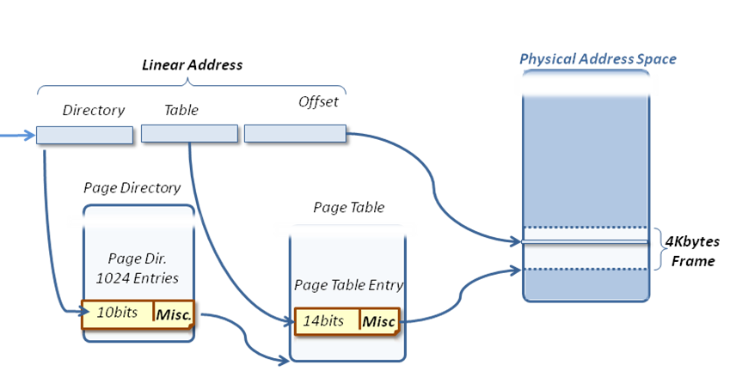
Apports d’un système d’exploitation
Mémoire virtuelle et MMU : Segmentation et Pagination
Quel est le format d’une adresse linéaire ? Expliquez.
Le répertoire de page contient 1024 entrées => 10 bits pour identifier une entrée
Une page contient 1024 entrées => 10 bits pour identifier une entrée
La taille d’une page est de 4 ko => 12 bits de décalage
Marc Silanus – Université d’Avignon
UCE : Systèmes d’exploitation pour l’embarqué / Linux
Novembre 2016

Slide 48
Apports d’un système d’exploitation
Mémoire virtuelle et MMU : Segmentation et Pagination
Quelle est l’adresse physique correspondante à l’adresse logique 0x03000F00
Adresse logique 0x03000F00 <=> Adresse linéaire 0X00BE1B16
0 | 0 | 0 | 0 | 0 | 0 | 0 | 0 | 1 | 0 | 1 | 1 | 1 | 1 | 1 | 0 | 0 | 0 | 0 | 1 | 1 | 0 | 1 | 1 | 0 | 0 | 0 | 1 | 0 | 1 | 1 | 0
Répertoire : 2 |  |  |  |  |  |  |  |  |  | Page : 3E1 |  |  |  |  |  |  |  |  |  | Décalage : B16
Répertoire | Table | Active
0 | 0 | 1
1 | 3 | 0
2 | 1 | 1
3 | 2 | 0
N° | @Page | @Cadre | Active | Libre
0 | 3E0 | 00 00 | 0 | 0
1 | 3E1 | 27 FD | 1 | 0
2 | 3E2 | 00 00 | 0 | 0
3 | 3E3 | 3A F6 | 1 | 0
4 |  |  |  | 1
 |  |  |  | 1
1023 |  |  |  | 1
Table 1
Adresse Physique = 26 bits : @page+décalage
=> 0x27FDB16
Marc Silanus – Université d’Avignon
UCE : Systèmes d’exploitation pour l’embarqué / Linux
Novembre 2016

Slide 49
Apports d’un système d’exploitation
Mémoire virtuelle et MMU : Segmentation et Pagination
Quelle quantité de mémoire physique occupe le processus
1 table de segment contenant 5 descripteurs de segments de 6 octets : 30 octets
1 répertoire de table contenant 4 numéros de table et leur état d’activité.
Numéro de table codé sur 10 bits et état d’activité sur 1 bit : 2 octets.
=> Mémoire physique occupée par le répertoire de table et la table des segments :
30 + 4x2 = 38 octets (négligeable)
2 tables contenant 1024 entrées chacune.
Numéro de cadre codé sur 14 bits + 1 bit d’activité + 1 bit de liberté : Nécessite 2 octets
Quantité de mémoire physique occupée par les tables : 2x2x1024 = 4 ko
5 pages actives et une page occupe 4 ko : 5x4 = 20 ko
Occupation totale en mémoire physique : 24 ko
Marc Silanus – Université d’Avignon
UCE : Systèmes d’exploitation pour l’embarqué / Linux
Novembre 2016

Slide 50
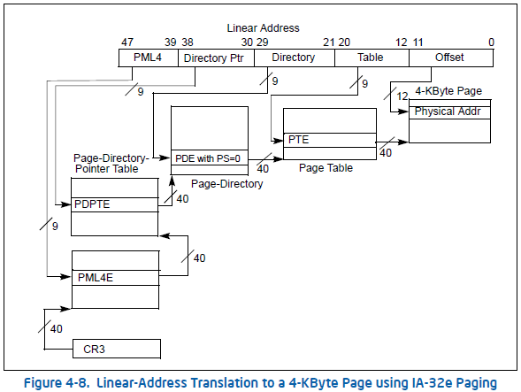
Apports d’un système d’exploitation
Mémoire virtuelle et MMU
Pagination
Linux depuis la version 2.6.11 : Pagination à 4 niveaux/pages de 4Ko
Marc Silanus – Université d’Avignon
UCE : Systèmes d’exploitation pour l’embarqué / Linux
Novembre 2016

Slide 51
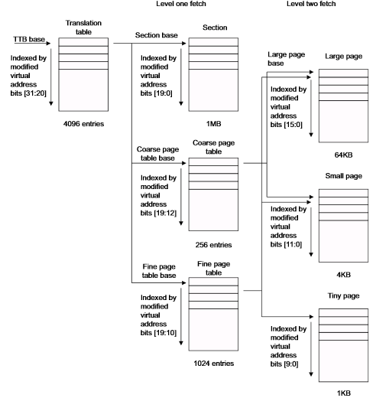
Apports d’un système d’exploitation
Mémoire virtuelle et MMU
Pagination
Pagination
processeur ARM
Marc Silanus – Université d’Avignon
UCE : Systèmes d’exploitation pour l’embarqué / Linux
Novembre 2016

Slide 52
Linux pour l’embarqué
Pourquoi linux ?
Libre, disponible gratuitement au niveau source.
Ouvert.
Différentes distributions proposées suivant l’application :
Téléphonie,
Routeur, switch, proxy, ...
Télévision,
Applications industrielles,
...
Stable, performant.
Support – communauté.
Nombreux logiciels disponibles
Connectivité Ip en standard.
Portage sur tout type d’architecture (x86, ARM, MIPS, PowerPC, ...)
Taille du noyau.
Organisation modulaire = évolutivité
Adaptation d’un spécialiste linux vers l’embarqué aisée
Marc Silanus – Université d’Avignon
UCE : Systèmes d’exploitation pour l’embarqué / Linux
Novembre 2016

Slide 53
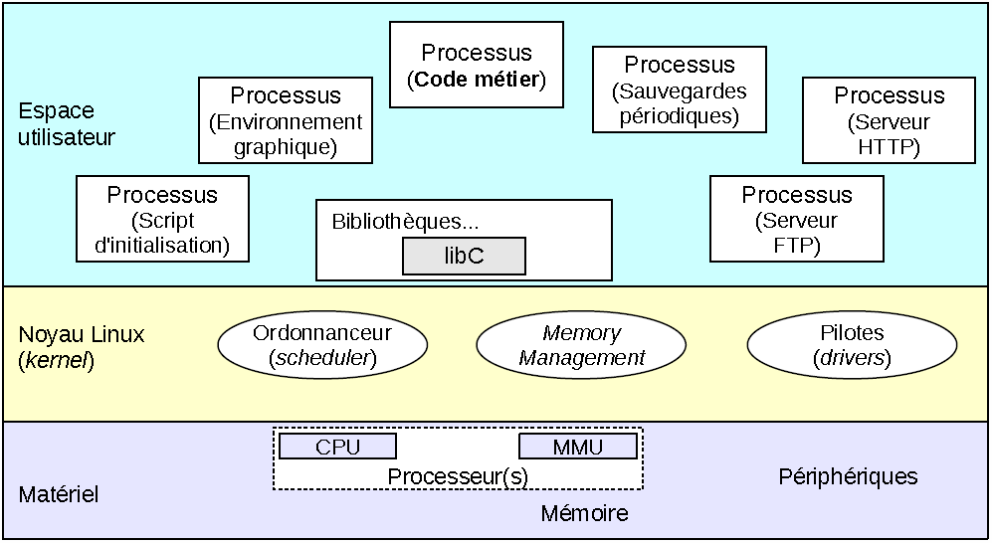
Linux pour l’embarqué
Composants d’un système linux – Le noyau
Rôle du noyau Linux : mettre les ressources matérielles à disposition des applications utilisateur.
Le processeur exécute le code du noyau en mode superviseur (privilégié).
Le processeur exécute le code en espace utilisateur en mode protégé (non-privilégié).
Les tâches (threads) de l'espace utilisateur s'exécutent dans des processus (espaces de
mémoire disjoints).
Marc Silanus – Université d’Avignon
UCE : Systèmes d’exploitation pour l’embarqué / Linux
Novembre 2016

Slide 54
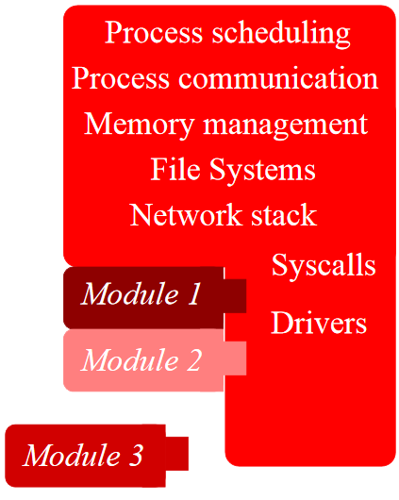
Linux pour l’embarqué
Composants d’un système linux – Les modules
Image du noyau (kernel image) : un seul fichier créé après édition de liens des différents fichiers objets
Fichier chargé en mémoire au démarrage.
=> Disponibilité des fonctionnalités incluses dès le démarrage du noyau
Modules : compilation de certains éléments (pilotes de périphériques, systèmes de fichiers...)
Chargement dynamique par le noyau en fonction des besoins
Stockage de chaque module dans un fichier séparé (*.ko dans /lib/modules)
Pas d’accès lors du démarrage initial
Marc Silanus – Université d’Avignon
UCE : Systèmes d’exploitation pour l’embarqué / Linux
Novembre 2016

Slide 55
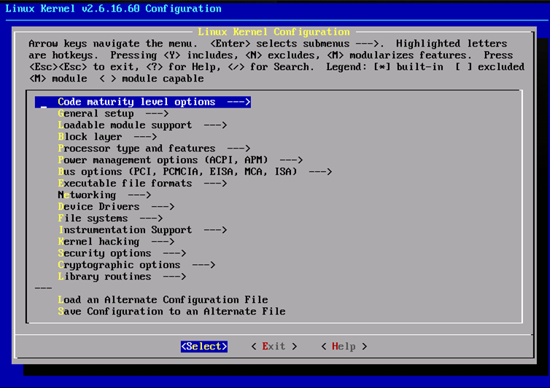
Linux pour l’embarqué
Composants d’un système linux – Configuration
make menuconfig
Marc Silanus – Université d’Avignon
UCE : Systèmes d’exploitation pour l’embarqué / Linux
Novembre 2016

Slide 56
Linux pour l’embarqué
Composants d’un système linux – Configuration
make menuconfig
Make :
À saisir dans le répertoire racine des sources du noyau
Option -j <n> pour accélérer la compilation en utilisant plusieurs coeurs du processeur
Pas d’exécution nécessaire en tant que root
Génère :
vmlinux : image non compressée du noyau mais non bootable
arch/<arch>/boot/*Image : image finale et bootable, généralement compressée, du noyau (bzImage pour x86, zImage pour ARM...)
Tous les modules du noyau, répartis dans l’arborescence des sources, sous la forme de fichiers .ko
Marc Silanus – Université d’Avignon
UCE : Systèmes d’exploitation pour l’embarqué / Linux
Novembre 2016

Slide 57
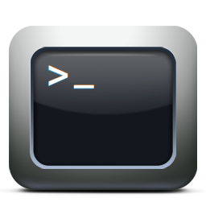
Linux pour l’embarqué
Composants d’un système linux – Shell
Shell : Couche logicielle qui fournit l'interface utilisateur d'un système d'exploitation.
Le shell d'un système d'exploitation peut prendre deux formes distinctes :
Interface en ligne de commande (CLI)
Shell graphique fournissant une interface graphique pour l'utilisateur (GUI, pour Graphical User Interface).
Dans les systèmes embarqués, l’utilisation d’une GUI est rare et non recommandée.
Marc Silanus – Université d’Avignon
UCE : Systèmes d’exploitation pour l’embarqué / Linux
Novembre 2016

Slide 58
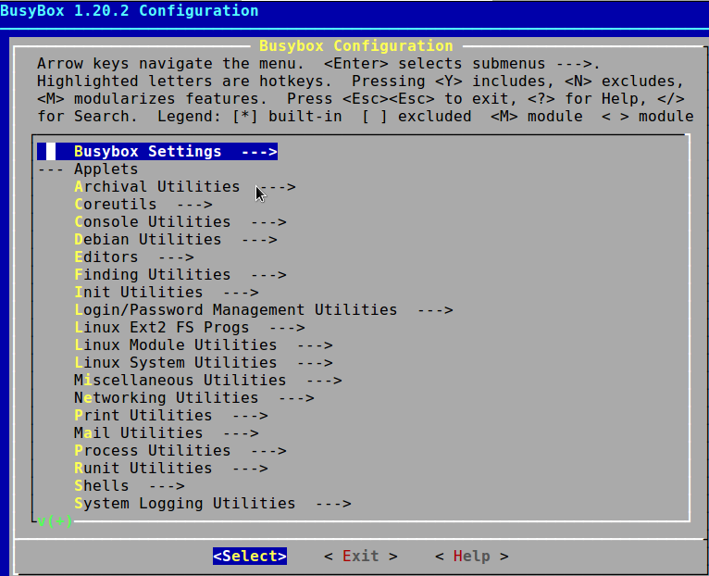
Linux pour l’embarqué
Composants d’un système linux – Busybox
Logiciel libre souvent inclus dans l’embarqué
Conçu comme un unique fichier exécutable
Implémente un grand nombre des commandes standard sous Unix
Configuration : make busybox
Marc Silanus – Université d’Avignon
UCE : Systèmes d’exploitation pour l’embarqué / Linux
Novembre 2016

Slide 59
Linux pour l’embarqué
Composants d’un système linux – Système de fichier
Rep | description
/ | Répertoire "racine", point d'entrée du système de fichiers
/boot | Contient le noyau Linux et l'amorceur
/bin | Contient les exécutables de base, comme par exemple cp, mv, ls, etc.
/dev | Contient des fichiers spéciaux nommés devices qui permettent le lien avec les périphériques de la machine
/etc | Contient les fichiers de configuration du système
/home | Contient les fichiers personnels des utilisateurs (un sous-répertoire par utilisateur)
/lib | Contient les librairies et les modules du noyau (/lib/modules)
/media /mnt | Contient les « points de montage » des médias usuels : cd, dvd, disquette, clef usb
/opt | Lieu d'installation d'applications supplémentaires
/proc | Contient une "image" du système ( /proc/kcore est l'image de la RAM)
/root | Répertoire personnel de l'administrateur
/sbin | Contient les exécutables destinés à l'administration du système
/tmp | Contient des fichiers temporaires utilisés par certains programmes
/usr | Contient les exécutables des programmes (/usr/bin et /usr/sbin), la documentation (/usr/doc) et les programmes pour le serveur graphique (/usr/X11R6).
/var | Répertoire contenant les fichiers qui servent à la maintenance du système (les fichiers de journaux notamment dans /var/log)
Marc Silanus – Université d’Avignon
UCE : Systèmes d’exploitation pour l’embarqué / Linux
Novembre 2016

Slide 60
Linux pour l’embarqué
Composants d’un système linux – Système de fichier
Support matériel : Disque dur, flash, SDcard, microSD, ...
Le Master Boot Record est situé dans les 1er secteurs du disque
Il est constitué de 2 parties :
La table des partitions
Le programme d’amorçage qui charge le noyau du système
Plusieurs types de partitions
Principale
Etendue
Logique
Marc Silanus – Université d’Avignon
UCE : Systèmes d’exploitation pour l’embarqué / Linux
Novembre 2016

Slide 61
Linux pour l’embarqué
Composants d’un système linux – Système de fichier
Chaque système est associé à un format de données
Sous Linux
ext2, ext3, ext4, jfs, xfs, ...
ext2 non journalisé
Sous Windows
fat, fat32, ntfs
Ntfs est utilisé sous Windows XP, Vista,Seven, Windows 8
Toujours préférer un système de fichier « journalisé » (si possible)
Chaque séquence de lecture/écriture est d’abord inscrite dans un journal avant d’être effectuée
Si le système se bloque pendant la séquence, elle sera achevée après le redémarrage
=> On évite les erreurs dans le système de fichiers
Marc Silanus – Université d’Avignon
UCE : Systèmes d’exploitation pour l’embarqué / Linux
Novembre 2016

Slide 62
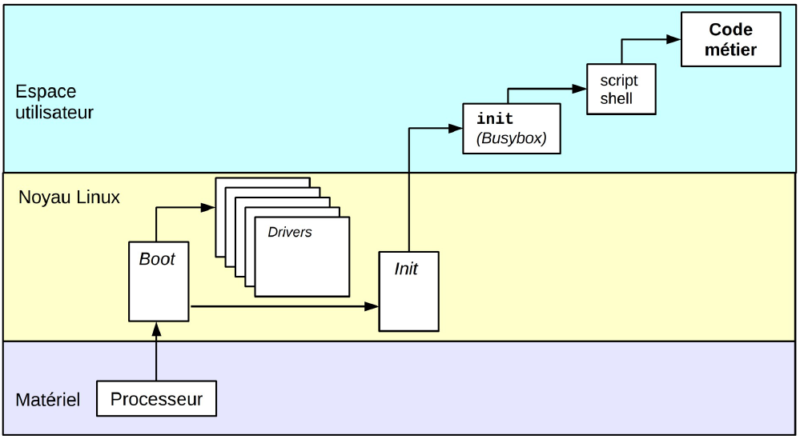
Linux pour l’embarqué
Démarrage du système - Boot
Durée de la séquence de boot :
Chargement du noyau : 2 à 5 s
Processus init (montage du FS, config. paramètres /proc) : 1 à 2 s
Lancement des services (réseau, authentification, GUI, ...) : >10 s
Marc Silanus – Université d’Avignon
UCE : Systèmes d’exploitation pour l’embarqué / Linux
Novembre 2016

Slide 63
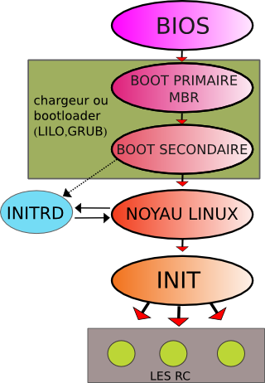
Linux pour l’embarqué
Démarrage du système - Boot
Détail de la séquence de boot :
Bootloader : Lilo, Grub, U-Boot, Syslinux, BareBox, ...
initrd (INITial RamDisk) : image du noyau minimal initialisé au démarrage du système et indique où trouver le FS (ex : root=/dev/sdb2)
init : Gère tous les processus (PID=1) y compris le noyau (kthread : PID=2)
inittab : Fichier de configuration de init situé dans /etc. Définit les niveaux d’exécution et les terminaux virtuels (tty)
Scripts de rcx.d : (x=0 à 6) contiennent les scripts de démarrage des services suivant les niveaux d'exécution (compatible POSIX)
Marc Silanus – Université d’Avignon
UCE : Systèmes d’exploitation pour l’embarqué / Linux
Novembre 2016

Slide 64
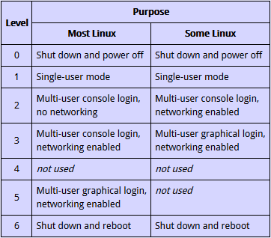
Linux pour l’embarqué
Démarrage du système - Initialisation
Plusieurs versions de l’initialisation du système :
BSD Unix : un seul script de démarrage principal /etc/rc qui appelle les scripts /etc/rc.d/* et /etc/rc.local
System V : basé sur le concept de niveaux d’exécutions.
/etc/inittab
/etc/rc.d/rc.sysinit
/etc/rc.d/rcx.d/* (x=0..6)
Lance 6 consoles virtuelle (tty1 à 6) et l’interface graphique X11
Au lieu de /etc/rc.d/rc.sysinit, les OS de la famille Debian utilisent /etc/init.d/rcS qui exécute les scripts /etc/rcS.d/S* dans l'ordre.
Marc Silanus – Université d’Avignon
UCE : Systèmes d’exploitation pour l’embarqué / Linux
Novembre 2016

Slide 65
Linux pour l’embarqué
Linux et le temps réel
Temps réel souple (soft realtime)
Contraintes temporelles en millisecondes
Comportement moyen, pas de garantie (best effort)
Système d’ordonnancement performant : CFS (Completely Fair Scheduler) depuis la version 2.6.23
→ Linux vanilla
Contraintes temporelles en centaines de microsecondes
Comportement prévu pour gérer les pires circonstances (worst cases)
→ Linux avec patch PREEMPT_RT (Ingo Molnar)
Marc Silanus – Université d’Avignon
UCE : Systèmes d’exploitation pour l’embarqué / Linux
Novembre 2016

Slide 66
Linux pour l’embarqué
Linux et le temps réel
Temps réel strict (hard realtime)
Non-certifiable
Contraintes temporelles en dizaines de microsecondes
Comportement dans le pire des cas vérifiable en pratique mais pas prouvable à cause des millions de lignes de code du noyau Linux sous-jacent.
→ Linux avec extension Xenomai / Adeos
Certifiables
Contraintes temporelles en microsecondes
Comportement vérifiable (code minimal)
→ RTEMS (Real-Time Executive for Multiprocessor Systems)
→ FreeRTOS
Marc Silanus – Université d’Avignon
UCE : Systèmes d’exploitation pour l’embarqué / Linux
Novembre 2016

Slide 67
Linux pour l’embarqué
Les principaux systèmes d’exploitation dans l’embarqué – Non linux
VxWorks
Noyau temps réel le + utilisé dans l’industrie
Développé par Wind River
Support en natif de TCP/IP et interface Posix
Très utilisé par les systèmes embarqués contraints
Peu répandu dans les systèmes grand public (peu adapté au multimédia)
Virage vers le logiciel libre : Wind River Linux
QNX
Développé par QNX Software
Noyau temps réel de type Unix, conforme à Posix
Intègre l’environnement graphique Photon (proche de X Window System)
Mise à disposition de la majorité des outils GNU
Peut être utilisé gratuitement pour des applications non commerciales et l’éducation
Très faible empreinte mémoire
Marc Silanus – Université d’Avignon
UCE : Systèmes d’exploitation pour l’embarqué / Linux
Novembre 2016

Slide 68
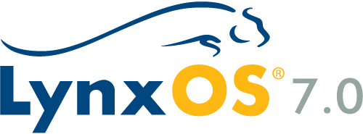
Linux pour l’embarqué
Les principaux systèmes d’exploitation dans l’embarqué – Non linux
µC/OS et µC/OS II
Destiné à des environnements de très petite taille comme des microcontrôleurs
Disponible sur un grand nombre de processeurs
Utilisable gratuitement pour l’enseignement
Windows
Plusieurs versions compactes développées par Microsoft
Windows CE très utilisé dans des équipement (ex : navigateurs GPS)
Windows Phone pour la téléphone mobile
LynxOS
Développé par la société Lynx Software Technologies
Système temps réel conforme à la norme Posix
Utilisé dans l’avionique, l’aérospatiale, la supervision industrielle et la télécommunication.
Marc Silanus – Université d’Avignon
UCE : Systèmes d’exploitation pour l’embarqué / Linux
Novembre 2016

Slide 69
Linux pour l’embarqué
Les principaux systèmes d’exploitation dans l’embarqué – Non linux
Nucleus
Développé par la société Mentor Graphics
Noyau temps réel avec une couche TCP/IP, une interface graphique, un navigateur Web et un serveur HTTP
Livré avec les sources, pas de royalties pour la redistribution
Très utilisé dans les terminaux bancaires de paiement électronique
VRTX
Équipement du télescope spatial Hubble
Gestion des processus contraints
Marc Silanus – Université d’Avignon
UCE : Systèmes d’exploitation pour l’embarqué / Linux
Novembre 2016

Slide 70
Linux pour l’embarqué
Les principaux systèmes d’exploitation dans l’embarqué – Non linux
eCos
Initialement développé par la société Cygnus, acquise par la Red Hat Software
Système temps réel adapté aux solutions à très faible empreinte mémoire
Environnement de développement basé sur Linux et chaîne de compilation GNU conforme à Posix
Licence proche de la GPL
Disponible par un grand nombre de processeurs
Versions professionnelles avec support fournies par la société eCosCentric
Utilisé dans l’industrie automobile, dans certaines imprimantes laser ou des produits multimédia
Marc Silanus – Université d’Avignon
UCE : Systèmes d’exploitation pour l’embarqué / Linux
Novembre 2016

Slide 71
Linux pour l’embarqué
Les principaux systèmes d’exploitation dans l’embarqué – linux
Wind River Linux
Édité par le leader mondiale des solutions embarquées
Leader des solutions Linux embarqué commerciales (30 %)
MontaVista Linux
Développé par la société MontaVista
À l’origine des modifications du noyau Linux pour améliorer sa préemption
Liste très fournie des processeurs supportés
BlueCat Linux
Édité par LynxWork
Compatibilité des exécutables sous BlueCat avec le système temps réel dur propriétaire LynxOS
Marc Silanus – Université d’Avignon
UCE : Systèmes d’exploitation pour l’embarqué / Linux
Novembre 2016

Slide 72
Linux pour l’embarqué
Les principaux systèmes d’exploitation dans l’embarqué – linux
ELDK
Maintenu par la société DENX Software
Développement du logiciel en développement croisé depuis un PC
Linux x86 vers de nombreuses architectures
Disponibilité d’une version complète et gratuite sous licence GPL
Support officiel payant
µCLinux
Version du noyau pour microcontrôleurs et processeurs sans MMU
Disponible pour un grand nombre d’architectures de processeurs
Utilisation dans de nombreux produits : routeurs, caméras de sécurité, lecteurs DVD ou MP3, téléphones IP, lecteurs de cartes...
Android
Marc Silanus – Université d’Avignon
UCE : Systèmes d’exploitation pour l’embarqué / Linux
Novembre 2016

Slide 73
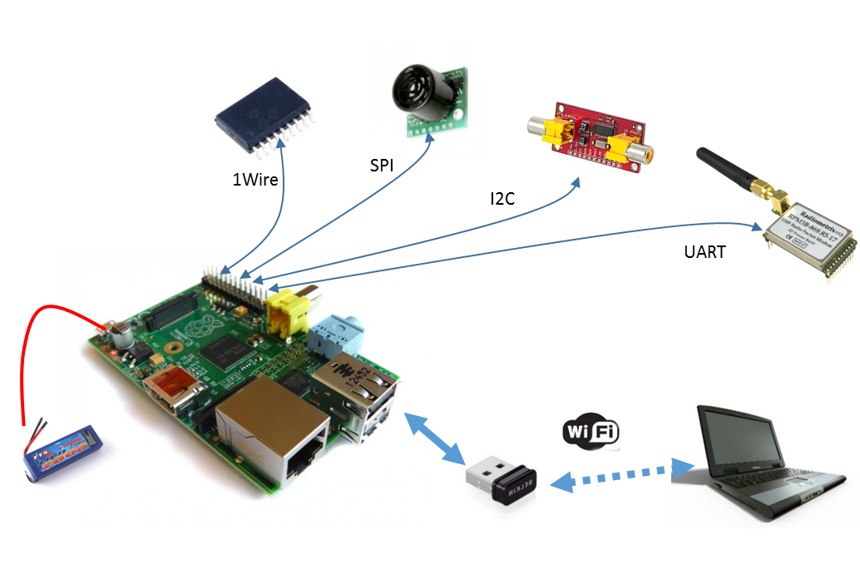
Linux pour l’embarqué
Les principaux systèmes d’exploitation dans l’embarqué – linux
TP : Prise main d’un système embarqué Rapsberry Pi
Prise en main d’un système embarqué Raspberry PI
Distribution Raspbian
Les pratiques de mise en œuvre et de développement
Utilisation des principaux bus de communication
Marc Silanus – Université d’Avignon
UCE : Systèmes d’exploitation pour l’embarqué / Linux
Novembre 2016

Slide 74
Linux pour l’embarqué
Construire son système : Réduire l’empreinte mémoire !
Mémoire est très couteuse => 3 façons de réduire l’empreinte mémoire:
Optimiser le noyau
Enlever le code dont on n’a pas besoin
Optimiser la compilation ‐
Enlever le swap
Voir le «Linux tiny kernel project »: optimisations sous forme de patch.
Optimiser l’espace de l’applicatif
Optimiser son code
Optimiser l’utilisation des librairies
Librairies partagées dans les applications
Utiliser des librairies réduites (uClibc, diet libc, ...)
Utiliser des applications optimisées : BusyBox, TinyLogin, Serveur web BOA, mini_httpd, GoAhead, ...
Compresser le système de fichiers
Certains systèmes de fichiers sont compressés: JFFS2, CRAMFS
Marc Silanus – Université d’Avignon
UCE : Systèmes d’exploitation pour l’embarqué / Linux
Novembre 2016

Slide 75
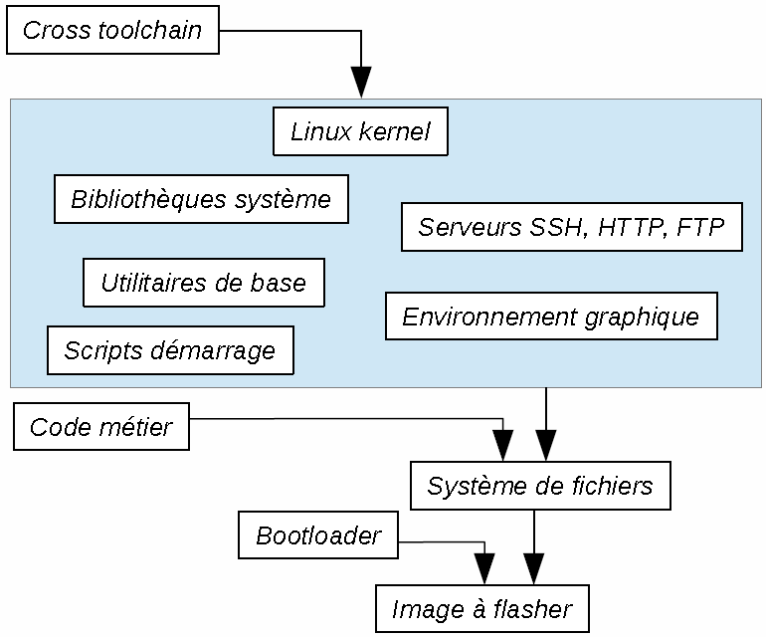
Linux pour l’embarqué
Construire son système
Marc Silanus – Université d’Avignon
UCE : Systèmes d’exploitation pour l’embarqué / Linux
Novembre 2016

Slide 76
Linux pour l’embarqué
Construire son système – Différentes solutions
 | Pour | Contre
Tout construire manuellement | Personnalisation complète Maitrise complète du système On acquiert de l’expérience | Gérer les dépendances (« c’est l’enfer ») Besoin de connaitre tous les détails du système Compatibilité des versions Manque de reproductibilité
Distributions installables (Debian, Ubuntu, openSuse, ...) | Facile à installer et à administrer | Difficile à personnaliser Difficile à optimiser (temps de démarrage, la taille) Difficile de reconstruire le système complet à partir des sources « Grand système » Beaucoup de dépendances Non disponible pour toutes les architectures
Build systems Buildroot, Yocto, PTXdist, etc | Beaucoup de souplesse Construction à partir des sources : personnalisation et optimisation faciles entièrement reproductible Utilise la compilation croisée Paquets spécifiques pour l’embarqué Fonctionnalités en option | Pas aussi facile une distribution binaire Le temps de construction (compilation)
Marc Silanus – Université d’Avignon
UCE : Systèmes d’exploitation pour l’embarqué / Linux
Novembre 2016

Slide 77
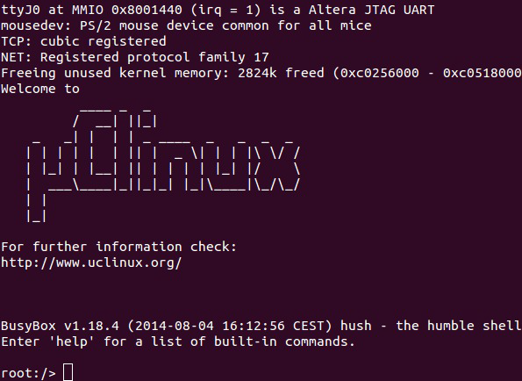
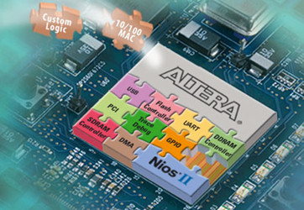
Linux pour l’embarqué
Construire son système – Tout construire manuellement
TP : Installation de µClinux sur une carte Altera DE2-115
(M. Gozlan / M. Huet)
Configurer un OS Linux pour un système embarqué
Installer et tester un pilote de périphérique
Marc Silanus – Université d’Avignon
UCE : Systèmes d’exploitation pour l’embarqué / Linux
Novembre 2016

Slide 78
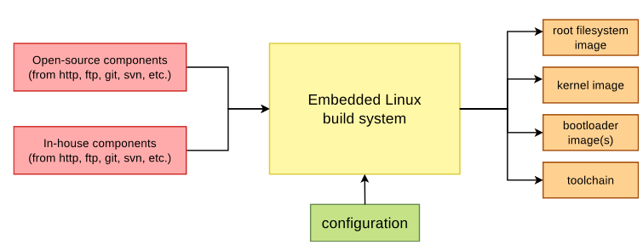
Linux pour l’embarqué
Construire son système – Principe d’un Build System
Compilation des sources => beaucoup de flexibilité
Cross-compilation => machines plus performantes
Recettes de construction => facile
Marc Silanus – Université d’Avignon
UCE : Systèmes d’exploitation pour l’embarqué / Linux
Novembre 2016

Slide 79
Linux pour l’embarqué
Construire son système – Principe d’un Build System
Large gamme de solutions :
Yocto / OpenEmbedded,
PTXdist,
Buildroot,
LTIB,
OpenBricks,
OpenWRT,
et plus encore.
Aujourd'hui, deux solutions deviennent populaire :
Yocto
Construit une distribution Linux complète avec des paquets binaires.
Puissant, mais un peu complexe, et assez apprentissage difficile.
Buildroot,
Construit une image du système de fichiers.
Pas de paquets binaires (compilation à partir des sources).
Beaucoup plus simple à utiliser, comprendre et à modifier.
Marc Silanus – Université d’Avignon
UCE : Systèmes d’exploitation pour l’embarqué / Linux
Novembre 2016

Slide 80
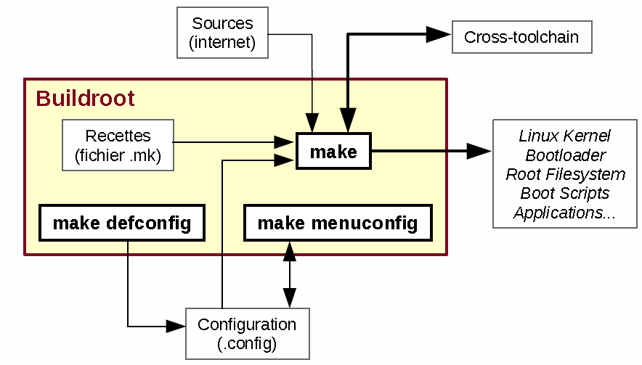
Linux pour l’embarqué
Construire son système – Buildroot
Buildroot est un ensemble de scripts et de fichiers de configuration permettant la construction complète d'un système Linux pour une cible embarquée. Il télécharge automatiquement les paquetages nécessaires pour la compilation et l'installation.
Marc Silanus – Université d’Avignon
UCE : Systèmes d’exploitation pour l’embarqué / Linux
Novembre 2016

Slide 81
Linux pour l’embarqué
Construire son système - Buildroot
make menuconfig
Marc Silanus – Université d’Avignon
UCE : Systèmes d’exploitation pour l’embarqué / Linux
Novembre 2016

Slide 82
Linux pour l’embarqué
Construire son système - Buildroot
make defconfig
Buildroot est livré avec un certain nombre de configurations de bases pour diverses plates-formes matérielles :
RaspberryPi,
BeagleBone Black,
CubieBoard,
Atmel evaluation boards,
Divers i.MX6 boards,
...
Construit seulement un système minimum :
toolchain,
bootloader,
Kernel
root filesystem minimum
Marc Silanus – Université d’Avignon
UCE : Systèmes d’exploitation pour l’embarqué / Linux
Novembre 2016

Slide 83
Linux pour l’embarqué
Construire son système – Buildroot : Fonctionnement globale
Boot partition
FAT16
Rootfs partition
EXT4
Marc Silanus – Université d’Avignon
UCE : Systèmes d’exploitation pour l’embarqué / Linux
Novembre 2016

Slide 84
Linux pour l’embarqué
Construire son système – Buildroot
TP : Construction d’un système linux embarqué complet
Noyau Linux
Système de fichiers racine
Utilitaires de base (Busybox)
Interaction
Production d’un signal
Performances temps réel
Marc Silanus – Université d’Avignon
UCE : Systèmes d’exploitation pour l’embarqué / Linux
Novembre 2016

Slide 85
Linux pour l’embarqué
Amélioration des performances du noyau linux
Rappel et définition
qualité de fonctionnement (stabilité)
temps de réponse : réaction appropriée → en un temps borné
→ à un événement
Le temps réel est lié à des processus sensibles
(militaire, spatial, énergie, médical, transport, …)
Le temps-réel est une notion de garantie
et non pas de performance
Marc Silanus – Université d’Avignon
UCE : Systèmes d’exploitation pour l’embarqué / Linux
Novembre 2016

Slide 86
Linux pour l’embarqué
Amélioration des performances du noyau linux
Mesures des performances temps réelles sur linux
Principe :
Programmer une tâche périodique
Comparer la date d’échéance théorique avec la date réelle
La différence correspond au « jitter » (gigue)
La gigue est caractéristique de la « latence » du système
Tester le système avec ET sans charge !
Outils :
Tâche périodique: cyclictest, latency
Manipulation de « GPIO »
Stimulation: hackbench, stress, dohell
Mesure : Oscilloscope, Gnuplot (tracé de courbes)
Marc Silanus – Université d’Avignon
UCE : Systèmes d’exploitation pour l’embarqué / Linux
Novembre 2016

Slide 87
Linux pour l’embarqué
Amélioration des performances du noyau linux
Mesures des performances temps réelles sur linux
squareSignal.cpp
int duration = atoi(argv[1]);
ofstream fs("/sys/class/gpio/gpio21/value");
while(1)
{
fs << "1" << endl;
usleep(duration);
fs << "0" << endl;
usleep(duration);
}
squareSignal 5000
Marc Silanus – Université d’Avignon
UCE : Systèmes d’exploitation pour l’embarqué / Linux
Novembre 2016

Slide 88
Linux pour l’embarqué
Amélioration des performances du noyau linux
Mesures des performances temps réelles sur linux
squareSignal.cpp
int duration = atoi(argv[1]);
ofstream fs("/sys/class/gpio/gpio21/value");
while(1)
{
fs << "1" << endl;
usleep(duration);
fs << "0" << endl;
usleep(duration);
}
squareSignal 100
Activation de la persistance de l’affichage
Marc Silanus – Université d’Avignon
UCE : Systèmes d’exploitation pour l’embarqué / Linux
Novembre 2016

Slide 89
Linux pour l’embarqué
Amélioration des performances du noyau linux
Mesures des performances temps réelles sur linux
squareSignal.cpp
int duration = atoi(argv[1]);
ofstream fs("/sys/class/gpio/gpio21/value");
while(1)
{
fs << "1" << endl;
usleep(duration);
fs << "0" << endl;
usleep(duration);
}
squareSignal 100
Mesure des retards/latences
Marc Silanus – Université d’Avignon
UCE : Systèmes d’exploitation pour l’embarqué / Linux
Novembre 2016

Slide 90
Linux pour l’embarqué
Amélioration des performances du noyau linux
Mesures des performances temps réelles sur linux
RT_TASK sqrtSig_task;
void sqrtSig(void *arg __attribute__((__unused__)))
{
rt_task_set_periodic(NULL, TM_NOW, TIMESLEEP);
while(1) {
rt_task_wait_period(NULL);
...
}
}
int main(void)
{
...
printf("Create task sqrSig \n");
rt_task_create(&blink_task,"sqrSig",0,99,0);
printf("Start task sqrSig ");
rt_task_start(&sqrSig_task,&sqrSig,NULL);
printf("Press Enter to stop task\n");
getchar();
rt_task_delete(&sqrSig_task);
...
}
Production signal 1ms avec forte charge CPU
Linux temps réel (Xenomai)
Mesure des retards/latences
Marc Silanus – Université d’Avignon
UCE : Systèmes d’exploitation pour l’embarqué / Linux
Novembre 2016

Slide 91
Linux pour l’embarqué
Amélioration des performances du noyau linux
Mesures des performances temps réelles sur linux
# latency
# stress or dohell
# latency
Marc Silanus – Université d’Avignon
UCE : Systèmes d’exploitation pour l’embarqué / Linux
Novembre 2016

Slide 92
Linux pour l’embarqué
Amélioration des performances du noyau linux
Mesures des performances temps réelles sur linux
Embedded system
Linux
GPIO2
GBF
GPIO1
Oscillo
Marc Silanus – Université d’Avignon
UCE : Systèmes d’exploitation pour l’embarqué / Linux
Novembre 2016

Slide 93
Linux pour l’embarqué
Amélioration des performances du noyau linux
Stratégie d’ordonnancement
scheduler(odonnanceur) : sélection du processus à exécuter
CPU partage son temps entre plusieurs processus
3 états pour un processus : ready, running, blocked.
Marc Silanus – Université d’Avignon
UCE : Systèmes d’exploitation pour l’embarqué / Linux
Novembre 2016

Slide 94
Linux pour l’embarqué
Amélioration des performances du noyau linux
Stratégie d’ordonnancement
Préemption : remplacement involontaire du processus s'exécutant par un autre.
Involontaire : le processus en cours ne s'est pas mis en sommeil ou en attente de réception de données.
Noyau Linux : par défaut, pas de préemption à l'intérieur du noyau => Temps réel impossible
Marc Silanus – Université d’Avignon
UCE : Systèmes d’exploitation pour l’embarqué / Linux
Novembre 2016

Slide 95
Linux pour l’embarqué
Amélioration des performances du noyau linux
Stratégie d’ordonnancement
SCHED_OTHER : ordonnanceur équitable (default)
favoriser des tâches : niveau de « nice »
SCHED_FIFO : ordonnanceur TR à priorité fixe (need to be root user)
tâches utilisant cet ordonnanceur sont prioritaires sur les tâches SCHED_OTHER
si priorité identique, les tâches sont entièrement exécutées dans l’ordre de la file
SCHED_RR : équivalent à SCHED_FIFO
mais une tâche interrompue est remise en bout de sa file de priorité
Marc Silanus – Université d’Avignon
UCE : Systèmes d’exploitation pour l’embarqué / Linux
Novembre 2016

Slide 96
Linux pour l’embarqué
Amélioration des performances du noyau linux
Stratégie d’ordonnancement
Marc Silanus – Université d’Avignon
UCE : Systèmes d’exploitation pour l’embarqué / Linux
Novembre 2016

Slide 97
Linux pour l’embarqué
Amélioration des performances du noyau linux
Stratégie d’ordonnancement
#include <sched.h>
int sched_setscheduler(pid_t pid, //0: active thread
int policy, //SCHED_OTHER/FIFO/RR
const struct sched_param *p);
int sched_getscheduler(pid_t pid);
struct sched_param {
...
int sched_priority; //0..99
...
};
Marc Silanus – Université d’Avignon
UCE : Systèmes d’exploitation pour l’embarqué / Linux
Novembre 2016

Slide 98
Linux pour l’embarqué
Amélioration des performances du noyau linux
Le patch PREMPT-RT
patch, élaboré par Ingo Molnar
https://wiki.linuxfoundation.org/realtime/start
Principe : rendre « totalement » préemptible le code du noyau
Les sections critiques (au nombre de 11 000 !)
Les handlers d'interruption
Les sections sont protégées par des spinlock ou des sémaphores et supportent l'héritage de priorité
Presque les 60 000 lignes : modification profonde du noyau
Le développement d'applications RT reposent sur l'API POSIX classique
Temps de latence maximum nettement amélioré
Marc Silanus – Université d’Avignon
UCE : Systèmes d’exploitation pour l’embarqué / Linux
Novembre 2016

Slide 99
Linux pour l’embarqué
Amélioration des performances du noyau linux
Le patch PREMPT-RT
Le coût de la préemption peut être important si le nombre de tâches TR augmente
Temps de latence maximum nettement amélioré :
Dépend largement de la plate-forme matérielle
Bons résultats sur x86
Fonctionne aussi sur ARM, Nios II, Microblaze, …
dépend de la configuration logicielle
Disponible dans Buildroot avec le paquet rt-tests (cyclictest, hackbench, …)
Marc Silanus – Université d’Avignon
UCE : Systèmes d’exploitation pour l’embarqué / Linux
Novembre 2016

Slide 100
Linux pour l’embarqué
Amélioration des performances du noyau linux
Le patch PREMPT-RT
make linux-menuconfig
Marc Silanus – Université d’Avignon
UCE : Systèmes d’exploitation pour l’embarqué / Linux
Novembre 2016

Slide 101
Linux pour l’embarqué
Amélioration des performances du noyau linux
Systèmes à co-noyau - Xenomai
Principe : Utilisation d’un micronoyau pour satisfaire les contraintes temps réel :
Le micronoyau gère :
le scheduling des tâches temps réel,
les timers, les interruptions
la communication entre processus
Linux gère les services non temps réel
connectivité réseau, USB…
devient une simple tâche du micronoyau
=> Xenomai et RTAI (Real Time Application Interface) repose sur ce principe
Marc Silanus – Université d’Avignon
UCE : Systèmes d’exploitation pour l’embarqué / Linux
Novembre 2016

Slide 102
Linux pour l’embarqué
Amélioration des performances du noyau linux
Systèmes à co-noyau - Xenomai
Xenomai : OS temps réel qui a Linux pour tâche de fond
Linux est préempté comme une simple tâche.
La préemption impossible des sections critiques du noyau linux n’a plus d’importance
Les tâches gérées par Xenomai apportent ainsi une garantie d'exécution temps réel dur
Problème : deux OS = deux ordonnanceurs
partager le matériel ?
faire interagir les tâches Linux et Xenomai entre-elles ?
traiter les interruptions ?
Marc Silanus – Université d’Avignon
UCE : Systèmes d’exploitation pour l’embarqué / Linux
Novembre 2016

Slide 103
Linux pour l’embarqué
Amélioration des performances du noyau linux
Systèmes à co-noyau – Xenomai
Utilisation d’un « dispatcheur » ou « hyperviseur »
ADEOS est un nanokernel qui
se présente sous la forme
d'un patch du noyau Linux
Marc Silanus – Université d’Avignon
UCE : Systèmes d’exploitation pour l’embarqué / Linux
Novembre 2016

Slide 104
Linux pour l’embarqué
Amélioration des performances du noyau linux
Systèmes à co-noyau – Xenomai
Principe du ipipe (Interrupts Pipeline) Adeos
ipipe-core-4.1.18-arm-4.patch
Interrupt shield : Bloque les interruptions. Mécanisme de protection des tâches
en secondary mode (scheduler de linux).
Désactivé par défaut.
Marc Silanus – Université d’Avignon
UCE : Systèmes d’exploitation pour l’embarqué / Linux
Novembre 2016

Slide 105
Linux pour l’embarqué
Amélioration des performances du noyau linux
Systèmes à co-noyau – Xenomai
Deux modes d’exécution pour une tâches Xenomai :
Mode User (courantes)
Mode Kernel
Un grand nombre d’architectures supportées :
http://xenomai.org/embedded-hardware/
API et skins :
API (Native) très complète :
tâches avec 99 niveaux de priorité, round robin optionnel…
files de messages ;
allocation dynamique de mémoire spécifique RT ;
sémaphores ;
watchdogs ;
timers ;
mutexes ;
…
Marc Silanus – Université d’Avignon
UCE : Systèmes d’exploitation pour l’embarqué / Linux
Novembre 2016

Slide 106
Linux pour l’embarqué
Amélioration des performances du noyau linux
Systèmes à co-noyau – Xenomai
API et skins :
Migrating from Xenomai 2.x to 3.x
Nouvelle API : alchemy remplace native
http://xenomai.org/migrating-from-xenomai-2-x-to-3-x/
Les skins sont des API d'autres RTOS (pSos, VxWorks…) qui encapsulent des appels natifs
Prototypage
Portage d’applications existantes
Marc Silanus – Université d’Avignon
UCE : Systèmes d’exploitation pour l’embarqué / Linux
Novembre 2016

Slide 107
Linux pour l’embarqué
Construire son système – Buildroot
TP : Construction d’un système linux embarqué complet
Noyau Linux
Système de fichiers racine
Utilitaires de base (Busybox)
Interaction
Production d’un signal
Performances temps réel
Installation de Xenomai
Tests avec et sans charge
Compilation et exécution d’une tâche TR (API native)
Marc Silanus – Université d’Avignon
UCE : Systèmes d’exploitation pour l’embarqué / Linux
Novembre 2016

Slide 108
Sources – lectures recommandées
Abraham Silberschatz, Peter Baer Galvin, Greg Gagne : Operating System Concepts (2011)
Andrew Tanenbaum : Systèmes d’exploitation (3ème édition, 2008)
Gilles Blanc : Linux embarqué (2011)
Pierre Ficheux : Linux embarqué : (3è édition, 2010)
Cours de Stéphane Huet : Principes des OS / Linux embarqué (2014)
Christophe Blaess : Ingéniérie et formations sur les systèmes libres http://www.blaess.fr/christophe/
Cours de Jalil Boukhobza : Systèmes d'exploitation pour l'embarqué http://syst.univ-brest.fr/~boukhobza/index.php/systemes-dexploitation-pour-lembarque
Cours de Hugo Descoubes : Architecture des ordinateurs https://www.canal-u.tv/producteurs/centre_d_enseignement_multimedia_universitaire_c_e_m_u/ensicaen/architecture_et_technologie_des_ordinateurs
Free electron : Formation Buildroot http://free-electrons.com/doc/training/buildroot/buildroot-slides.pdf
Tutoriel Premiers pas avec Xenomai : David CHABAL http://dchabal.developpez.com/tutoriels/linux/xenomai/
Marc Silanus – Université d’Avignon
UCE : Systèmes d’exploitation pour l’embarqué / Linux
Novembre 2016

